Slide 1
Síntesis sustractiva con Tren de impulsos

Slide 2
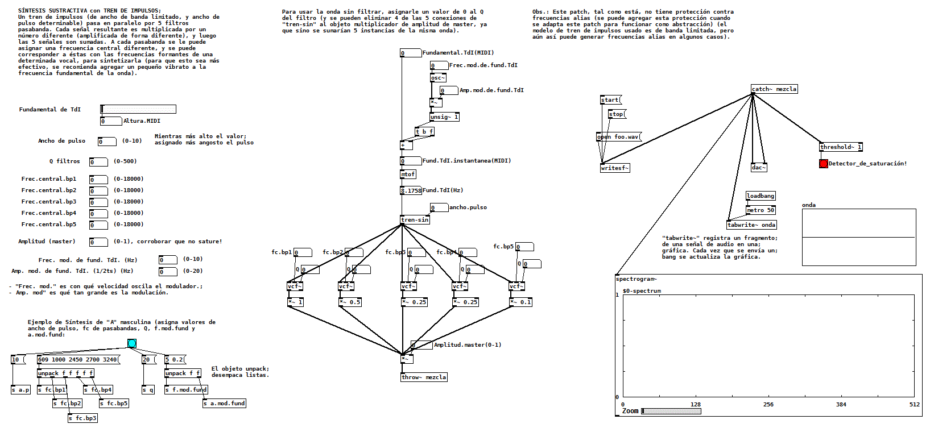

Slide 3
Abstracción“tren-sin”

Slide 4
